Slide 1




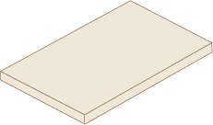
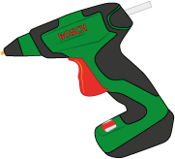
Ein programmierbares Fahrzeug
zusammenbauen
|
|
14cm
9cm
|

Slide 2
